Slide 1
« Ένα φιδάκι στην αυλή μας»
CARE: Visual art education in new times: Connecting Art with REal life issues
Πρόγραμμα Επιμόρφωσης: «Οι Εικαστικές Τέχνες και η Αειφορία στην Εκπαίδευση»,
που οργανώνεται στο πλαίσιο του ευρωπαϊκού χρηματοδοτούμενου έργου με τίτλο:
CARE: «Η εικαστική αγωγή στη νέα εποχή: Η σύνδεση της τέχνης με τα ζητήματα της πραγματικής ζωής»
“Το βιβλίο της Γης”
Δ΄2
87^{ο} Δημοτικό Σχολείο Θεσσαλονίκης
2021
Δασκάλα: Σιούρλα Πολύμνια

Slide 2
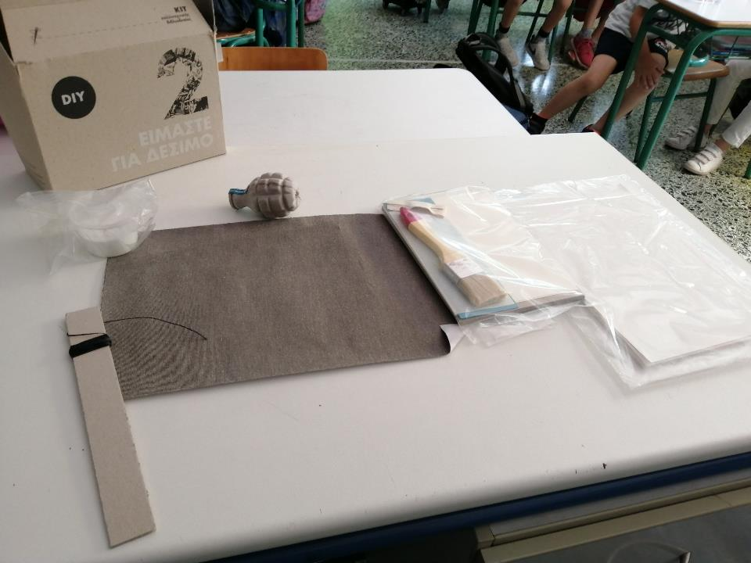
Δουλεύοντας το πρόγραμμα «Οι Εικαστικές Τέχνες και η Αειφορία στην Εκπαίδευση: Ένα φιδάκι στην αυλή μας», λάβαμε ένα δωράκι…
Ένα πακέτο με τα απαραίτητα υλικά για
να δημιουργήσουμε το δικό μας βιβλίο.
Αποφασίσαμε να δημιουργήσουμε “Το βιβλίο της Γης”!

Slide 3
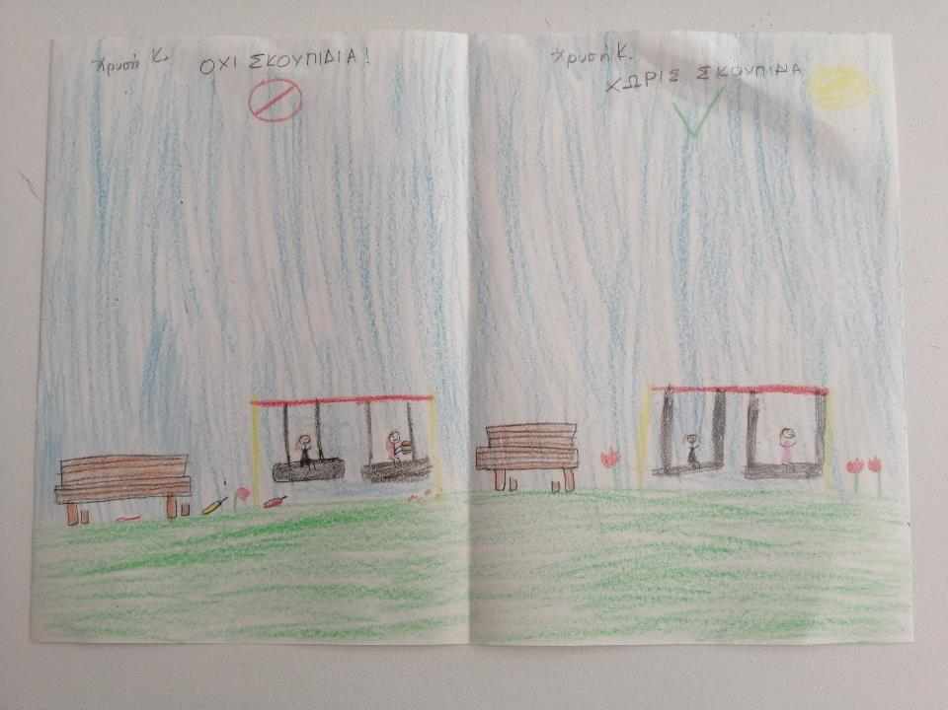
Γράψαμε και ζωγραφίσαμε τις σελίδες του βιβλίου μας…

Slide 4
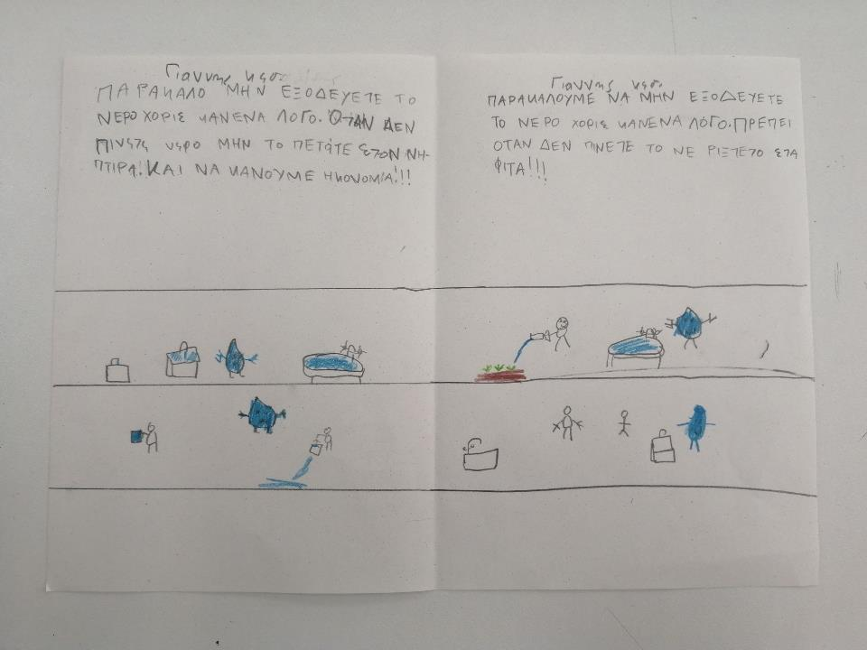

Slide 5
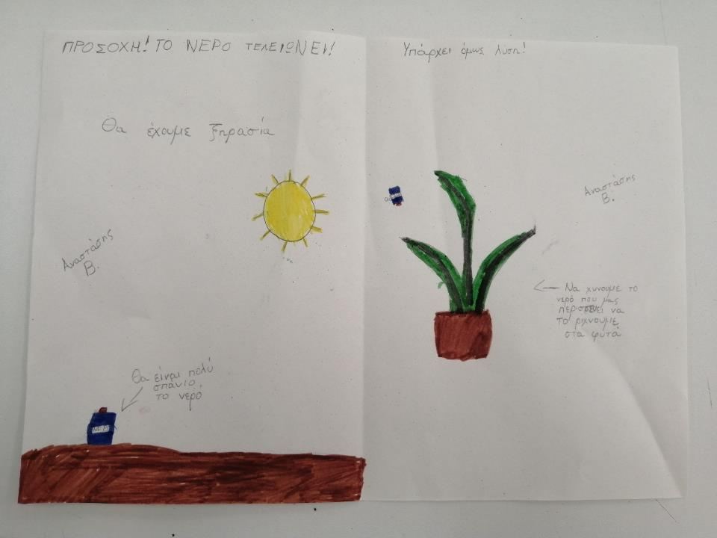

Slide 6
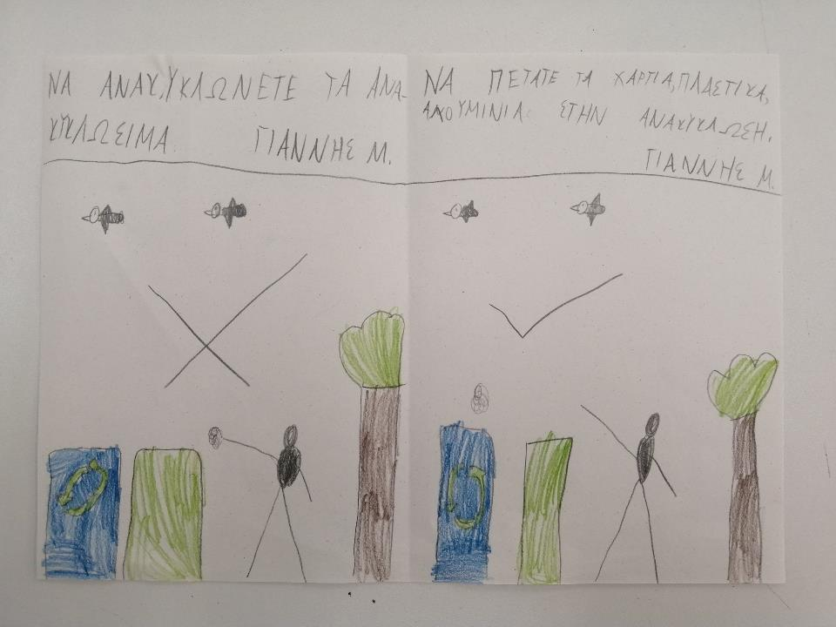

Slide 7
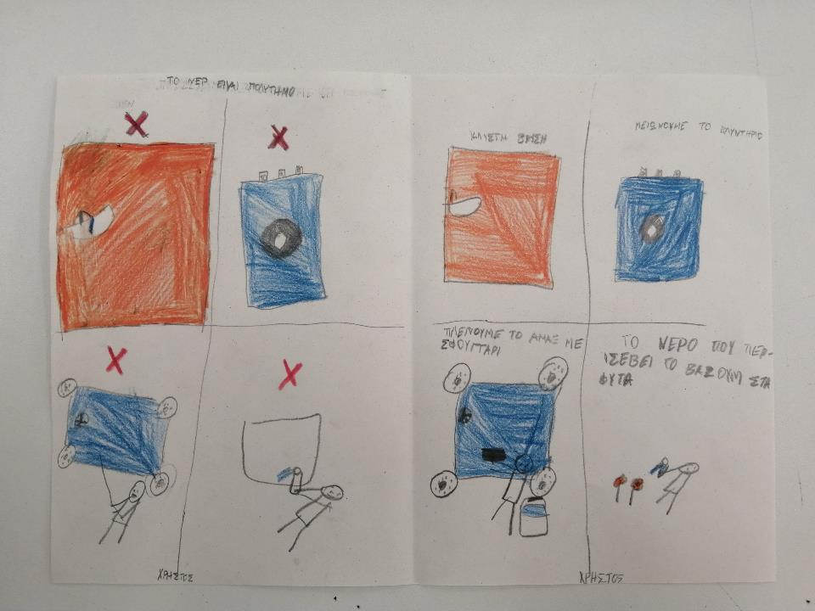

Slide 8
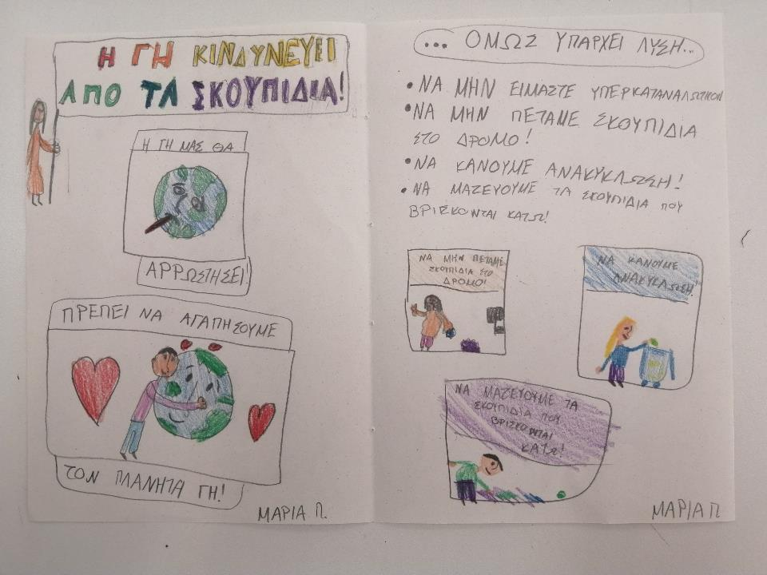

Slide 9
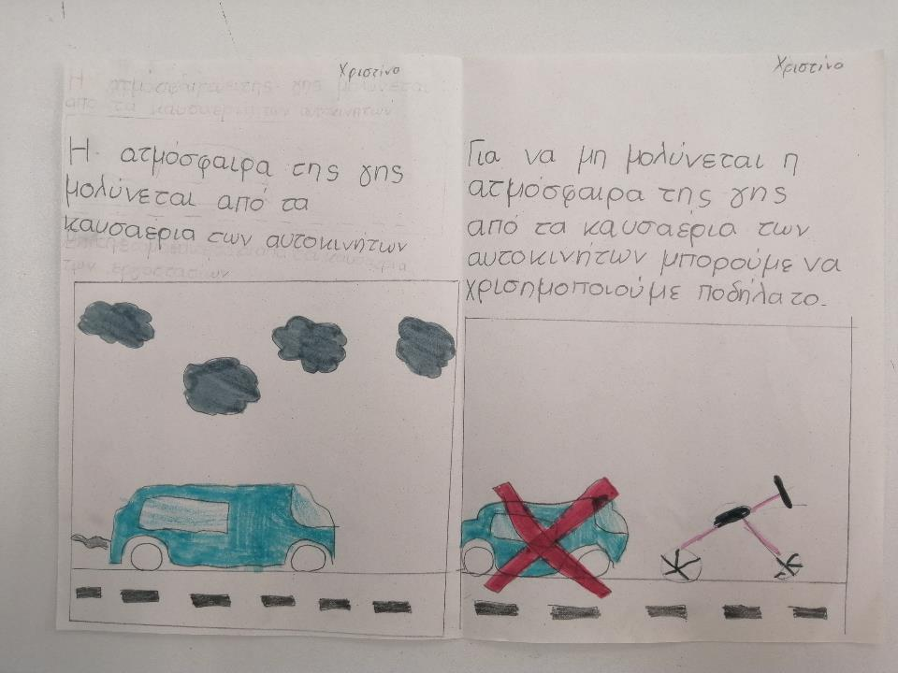

Slide 10
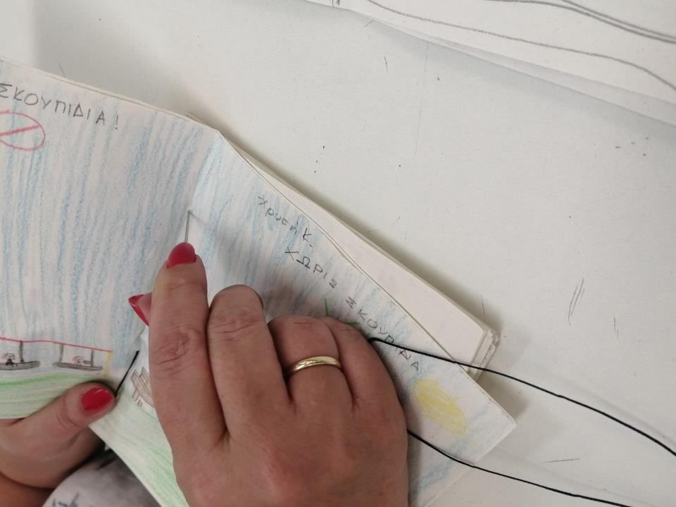
Μετά ράψαμε τις σελίδες του βιβλίου…
Δηλαδή το “βιβλιοδέσαμε”!

Slide 11
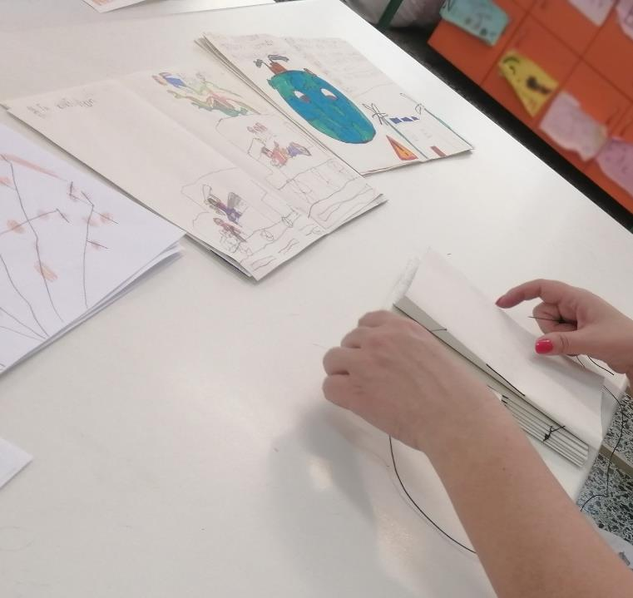

Slide 12
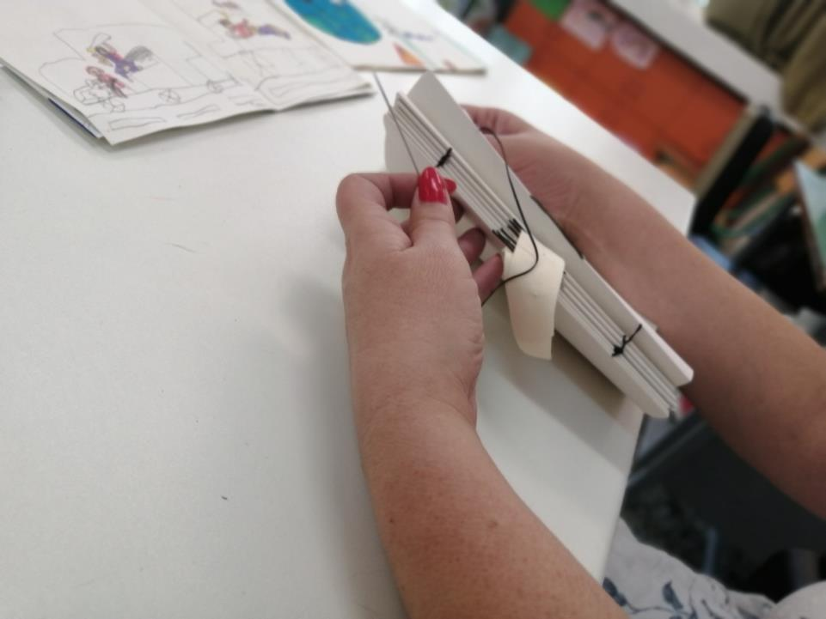

Slide 13
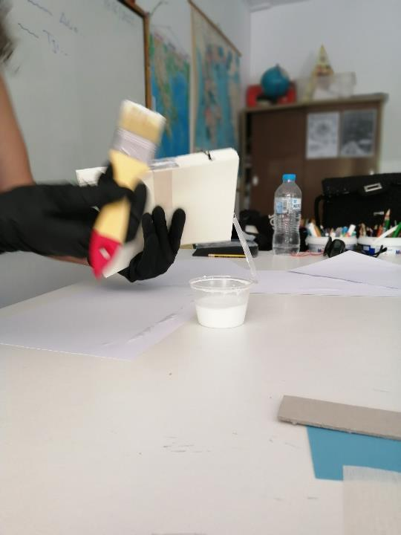
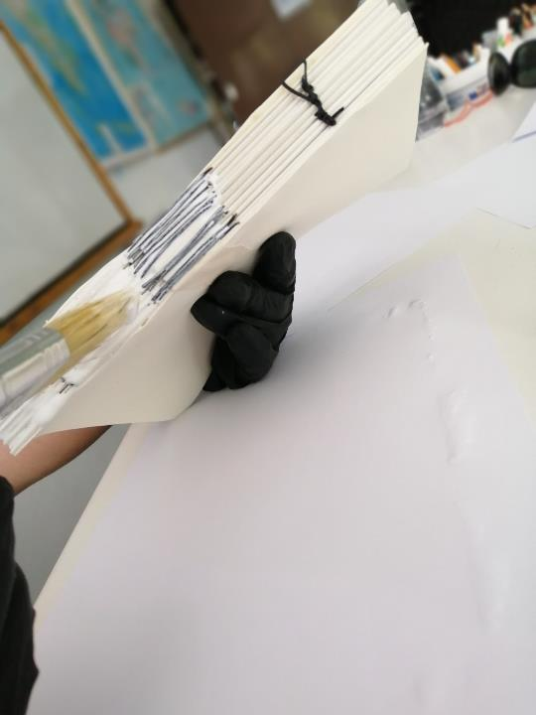
Κολλήσαμε το εξώφυλλο…

Slide 14
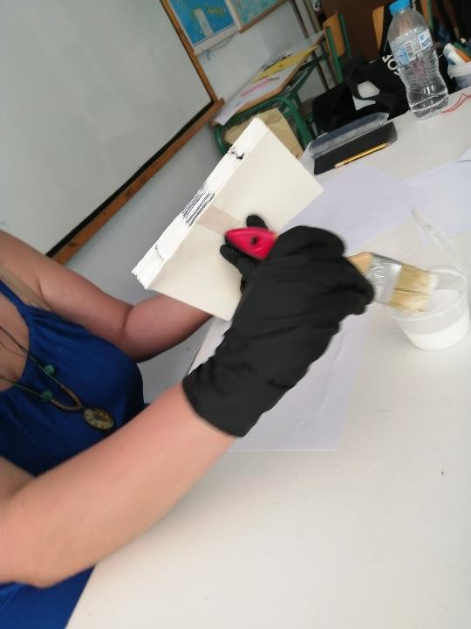
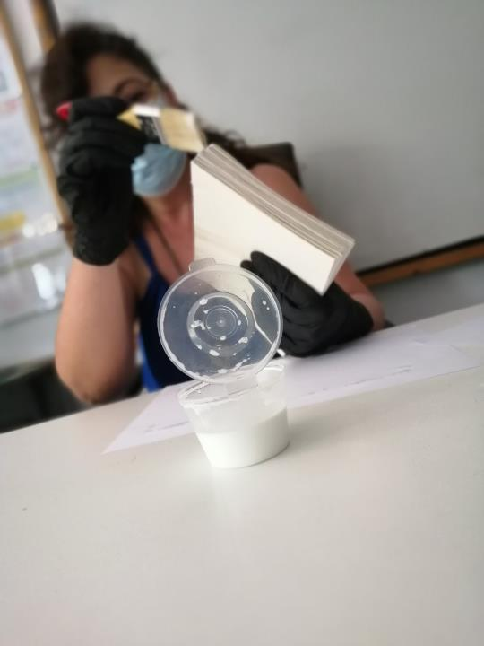

Slide 15
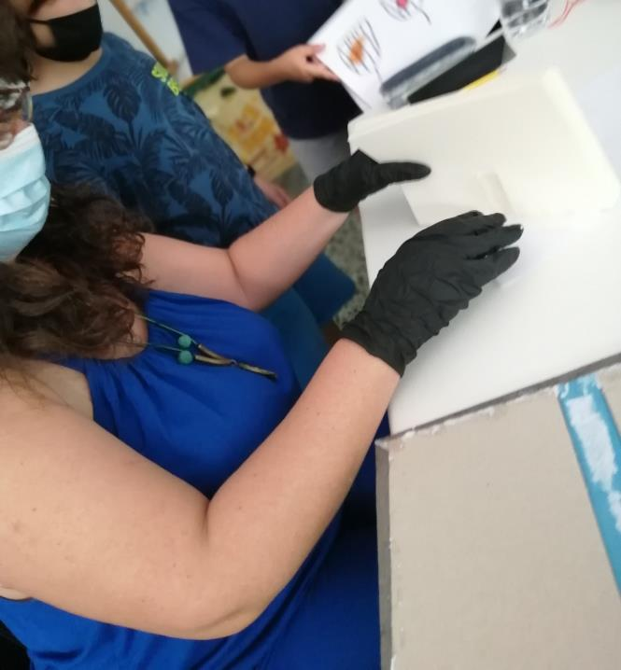
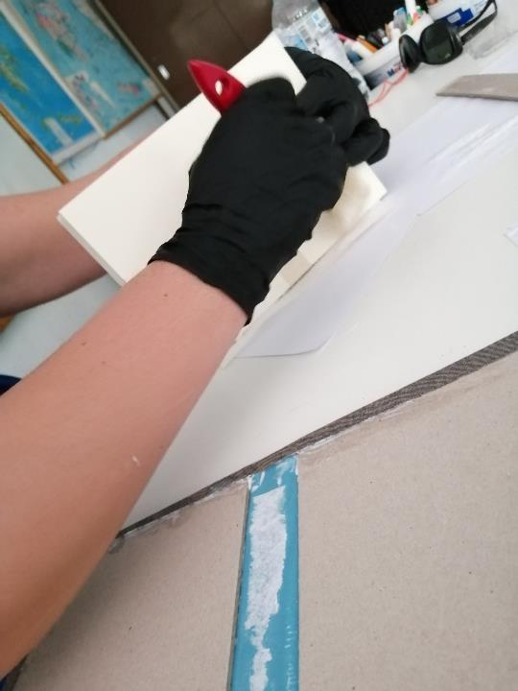

Slide 16
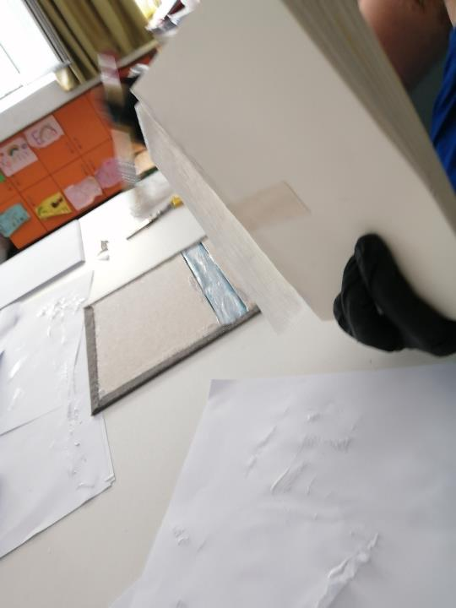
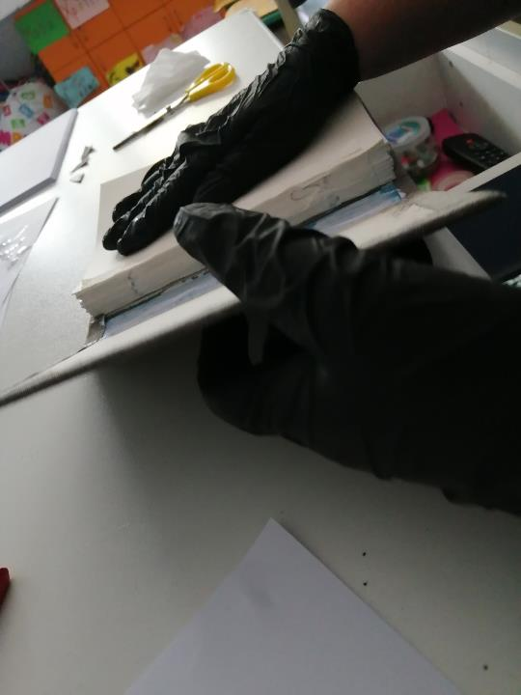

Slide 17
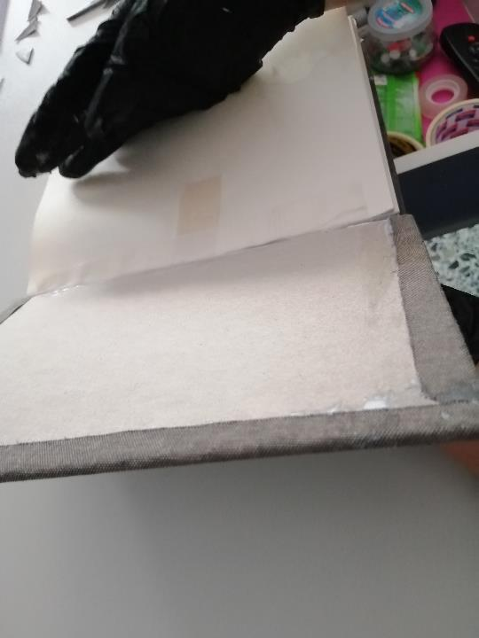
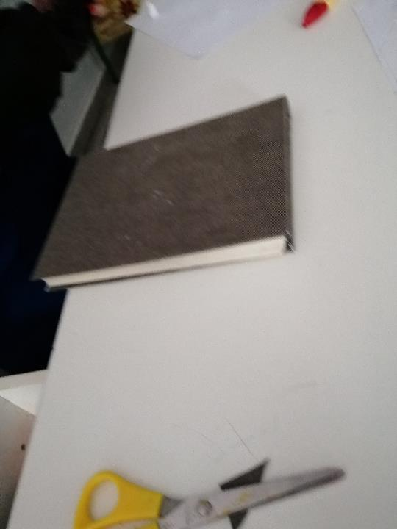

Slide 18
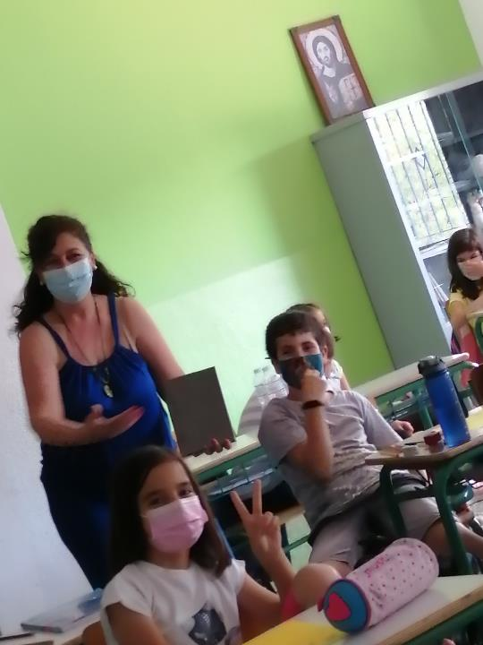
Και έτοιμο το βιβλίο μας!

Slide 19
Το βιβλίο της Γης!
Από τους μαθητές του Δ΄2
του 87^{ου} Δ.Σ. Θεσσαλονίκης
Ιούνιος 2021

Slide 20
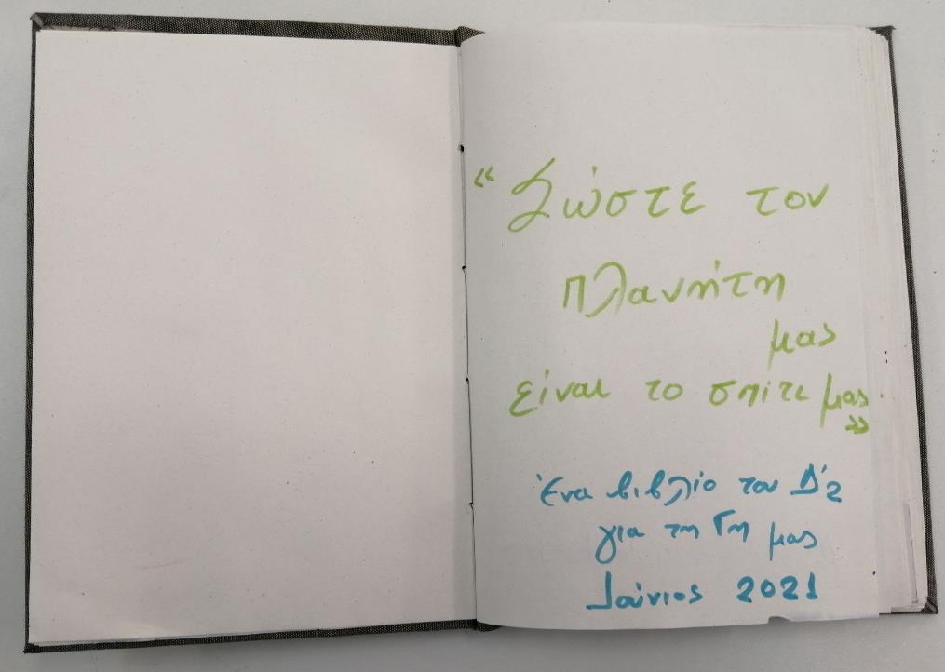

Slide 21
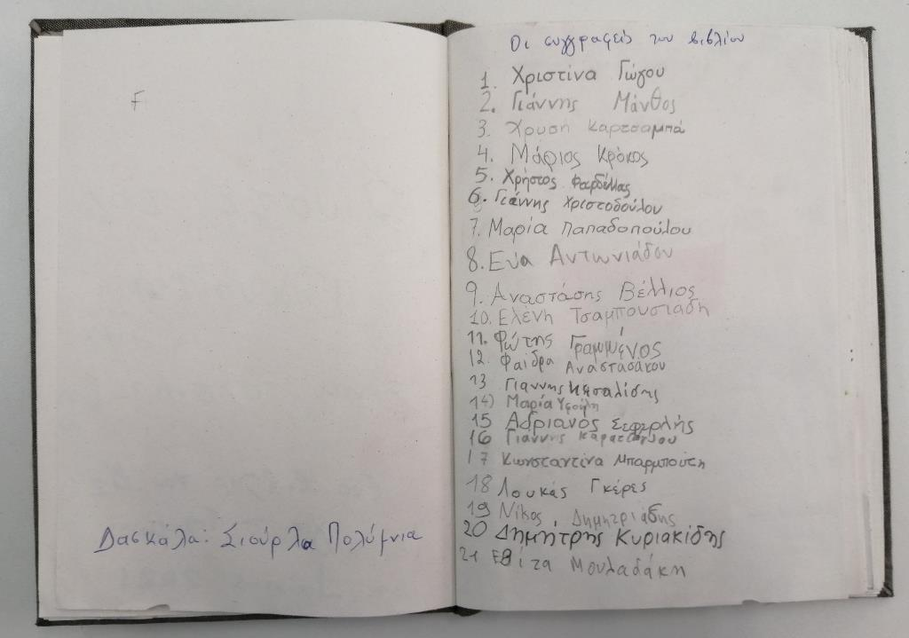

Slide 22
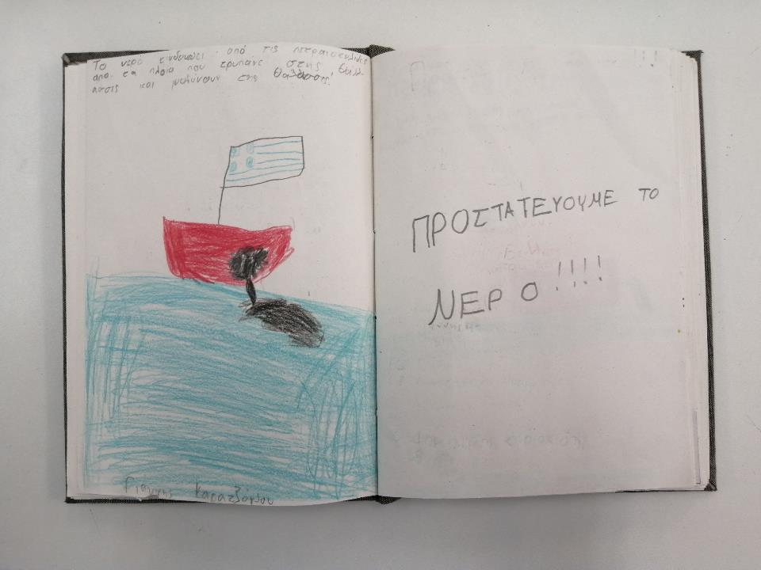

Slide 23
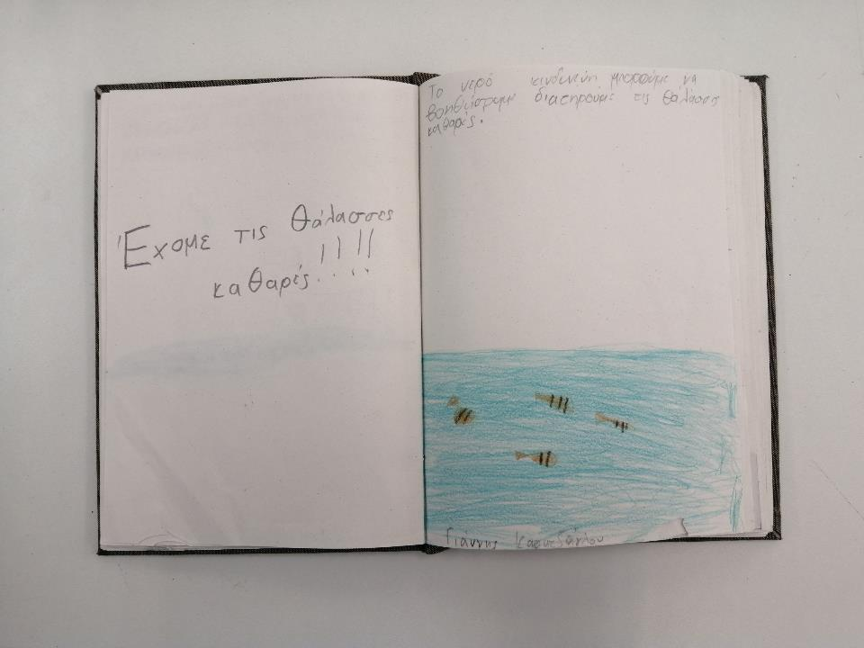

Slide 24
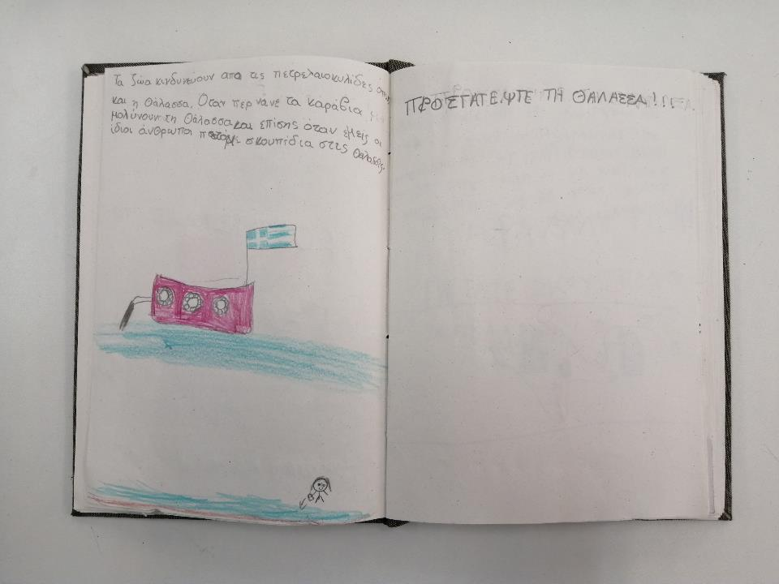

Slide 25
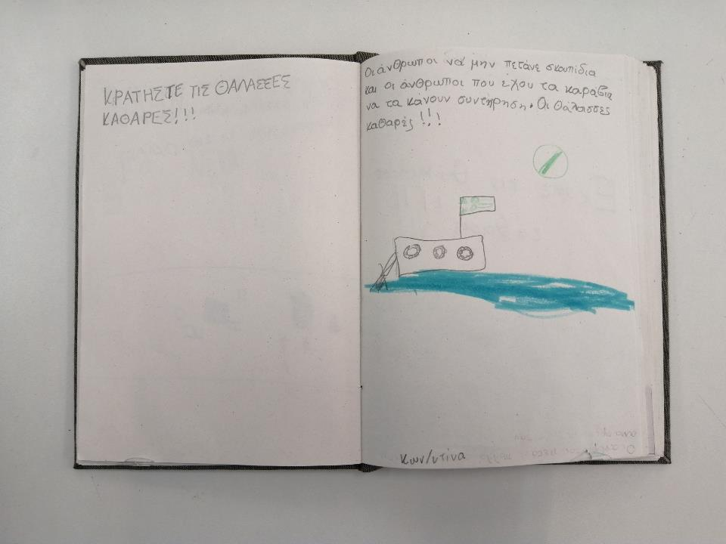

Slide 26
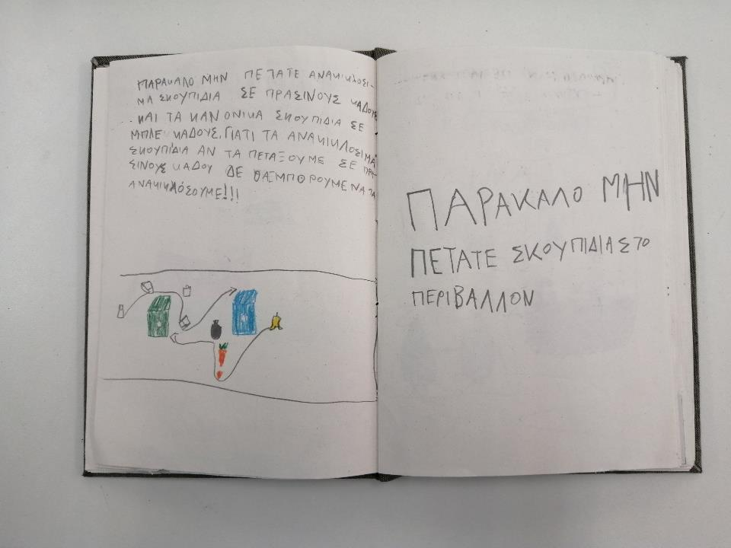

Slide 27
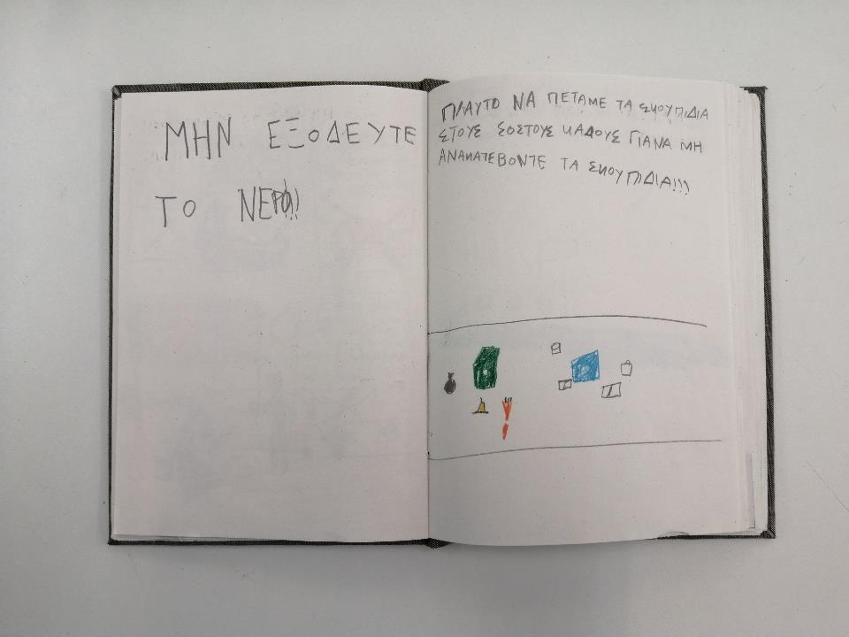

Slide 28
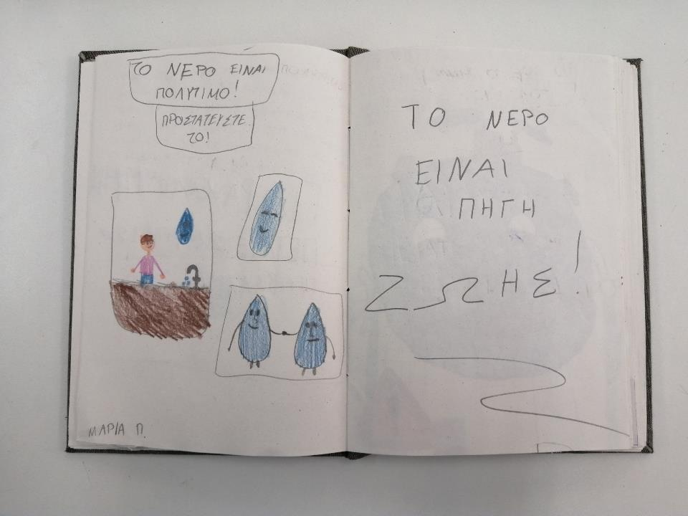

Slide 29
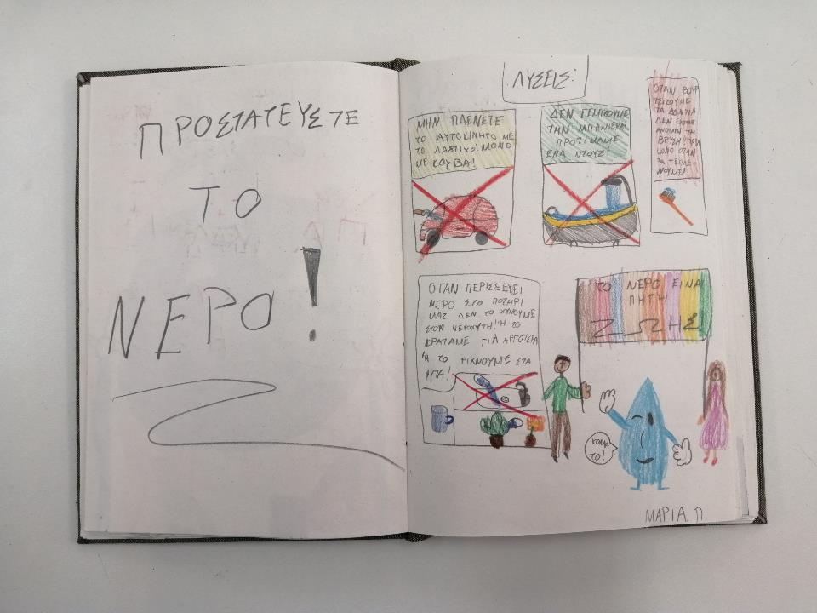

Slide 30
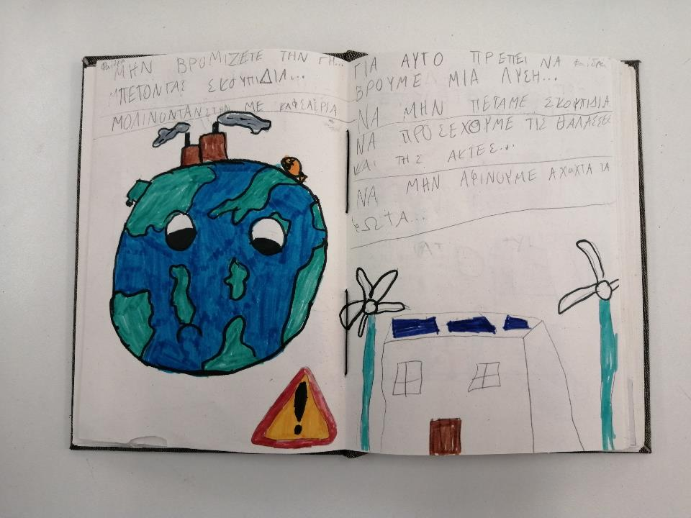

Slide 31
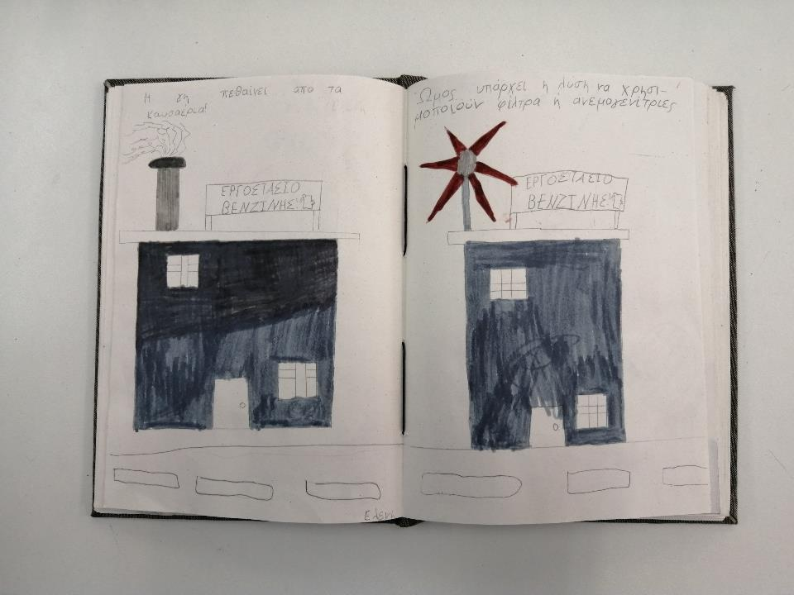

Slide 32
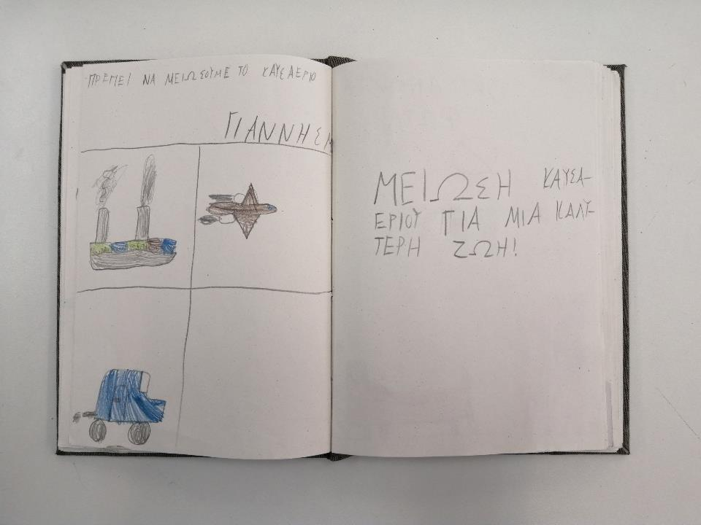

Slide 33
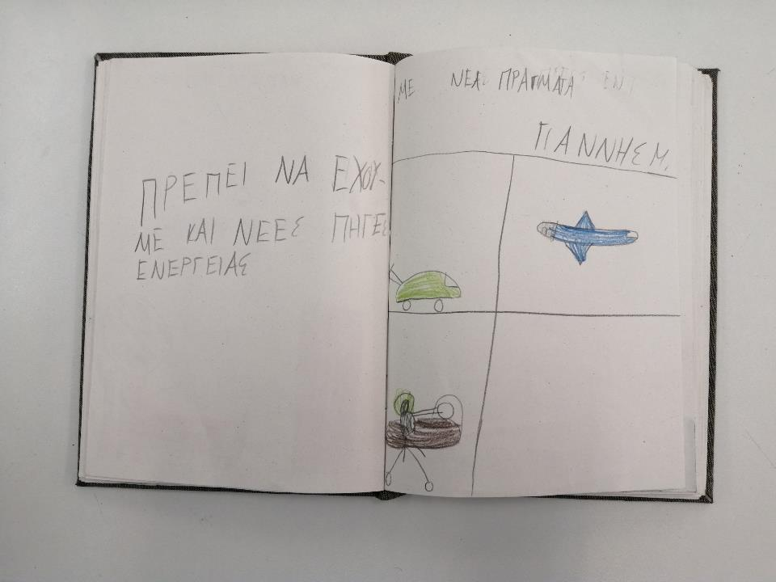

Slide 34
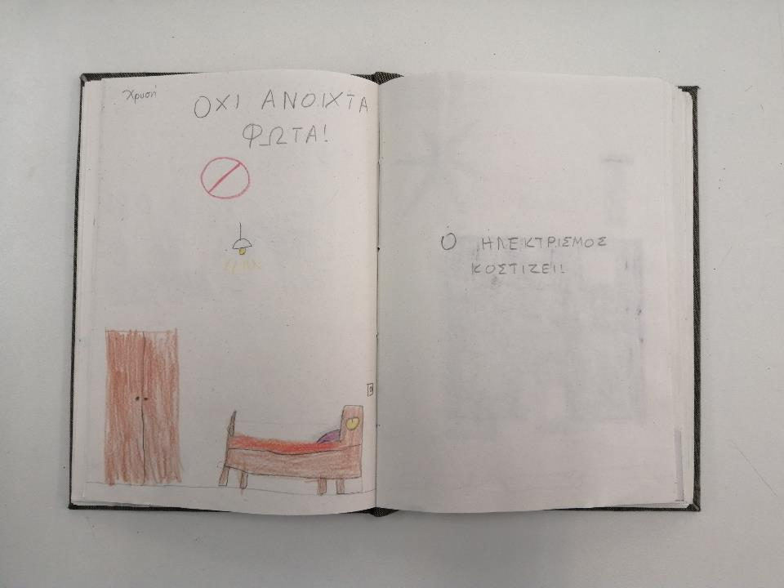

Slide 35
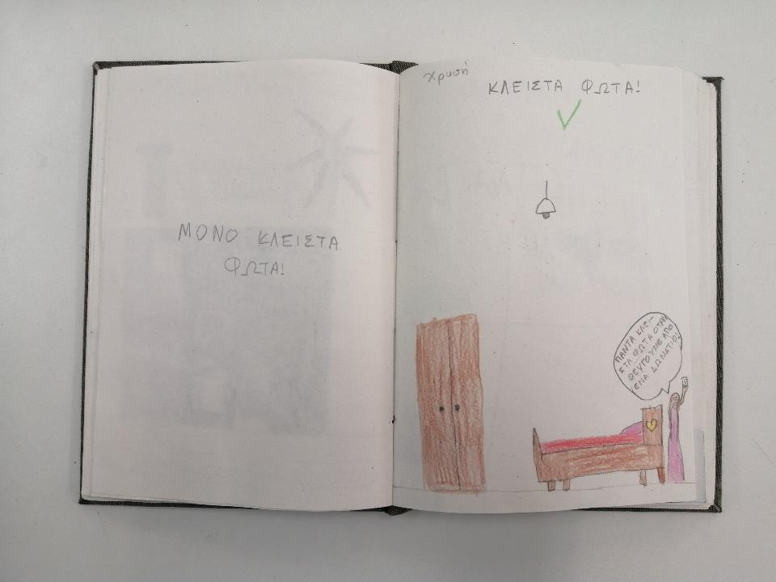

Slide 36
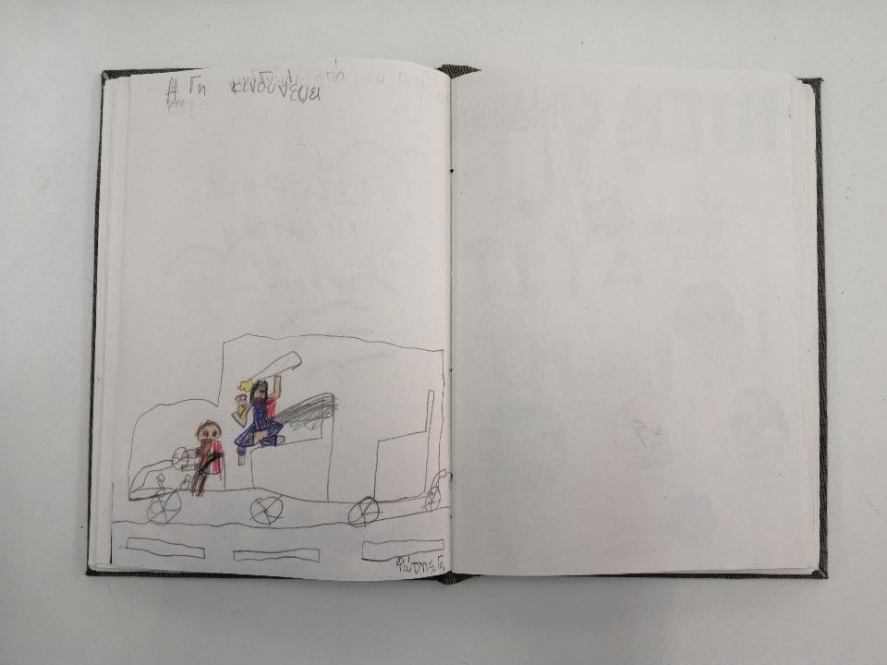

Slide 37
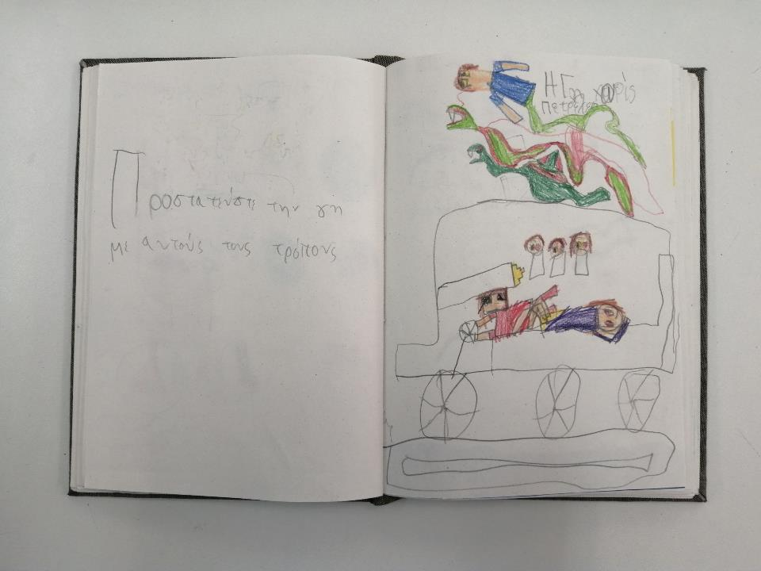

Slide 38
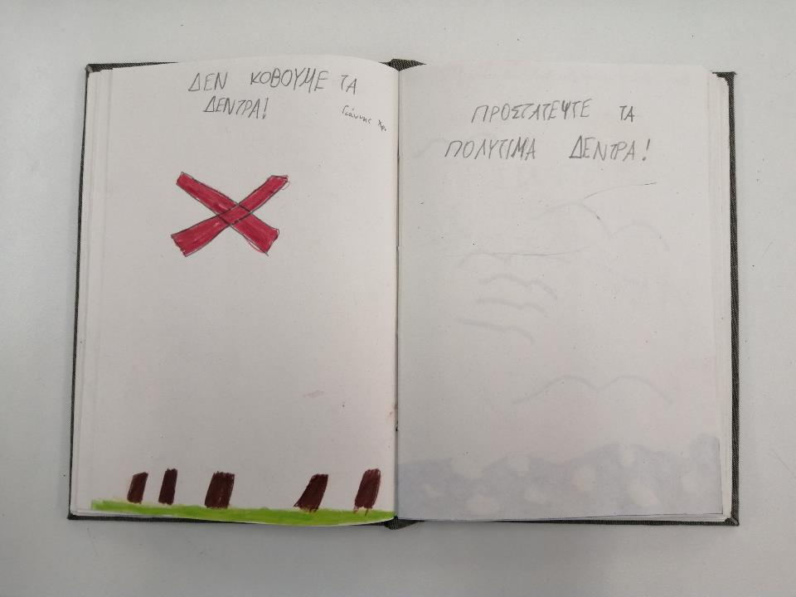

Slide 39
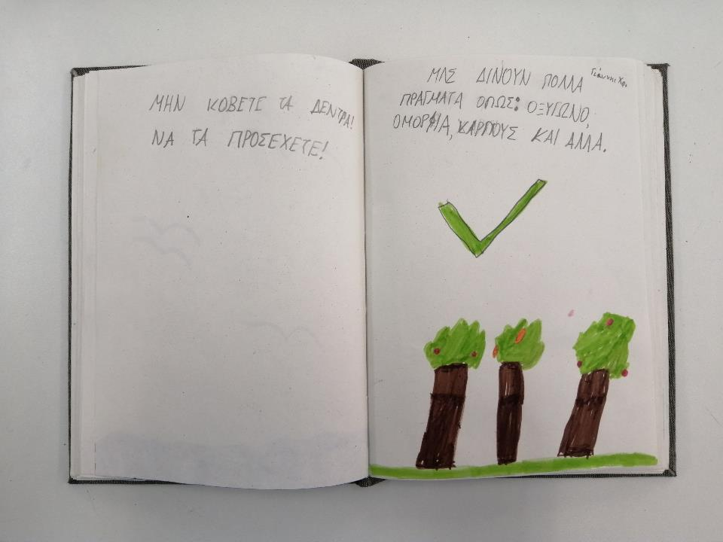

Slide 40
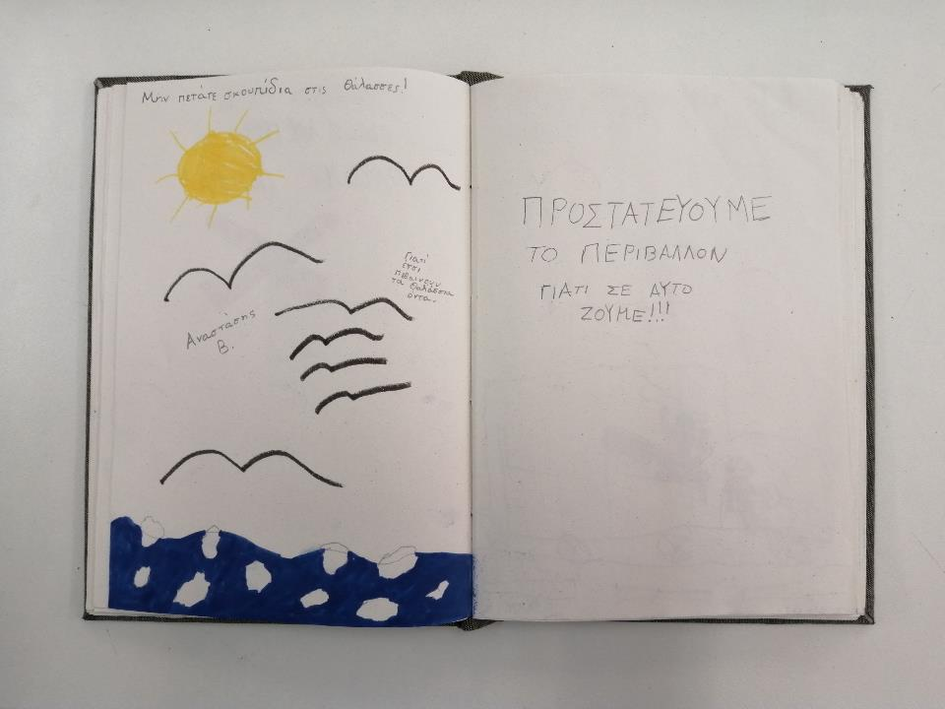

Slide 41
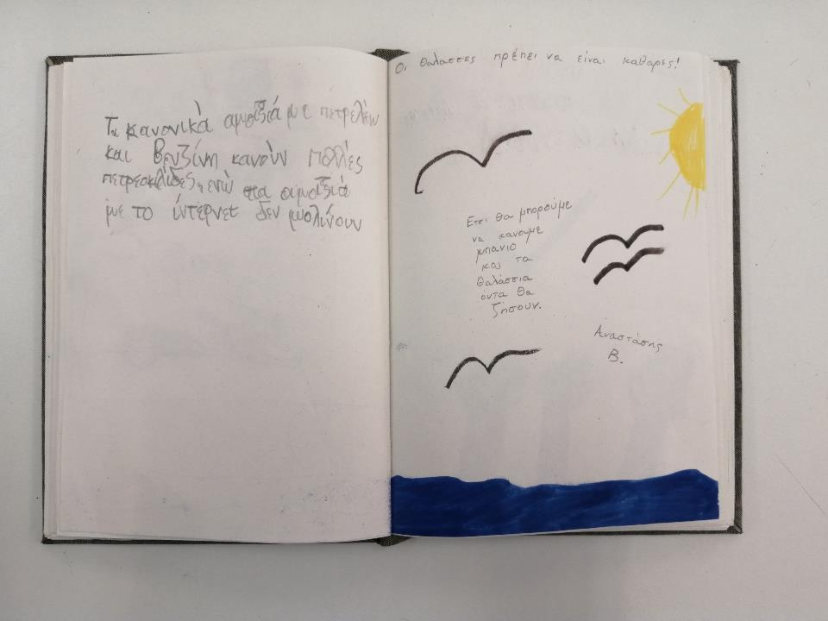

Slide 42
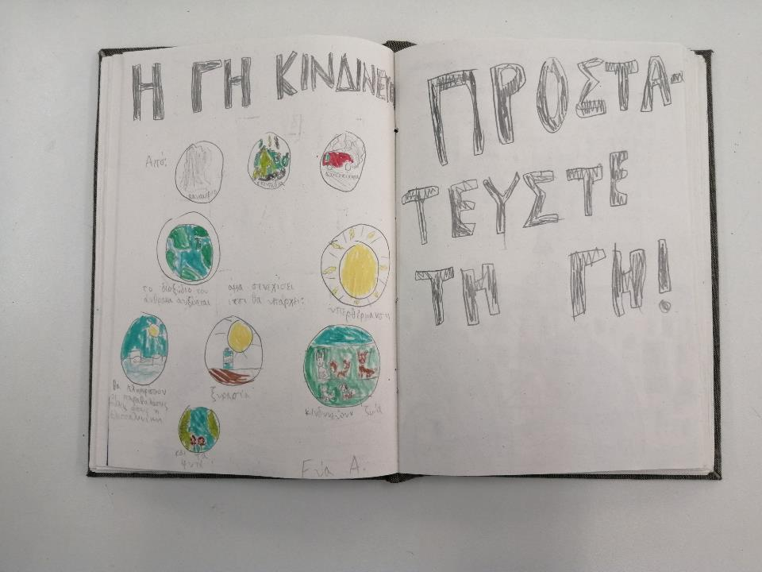

Slide 43
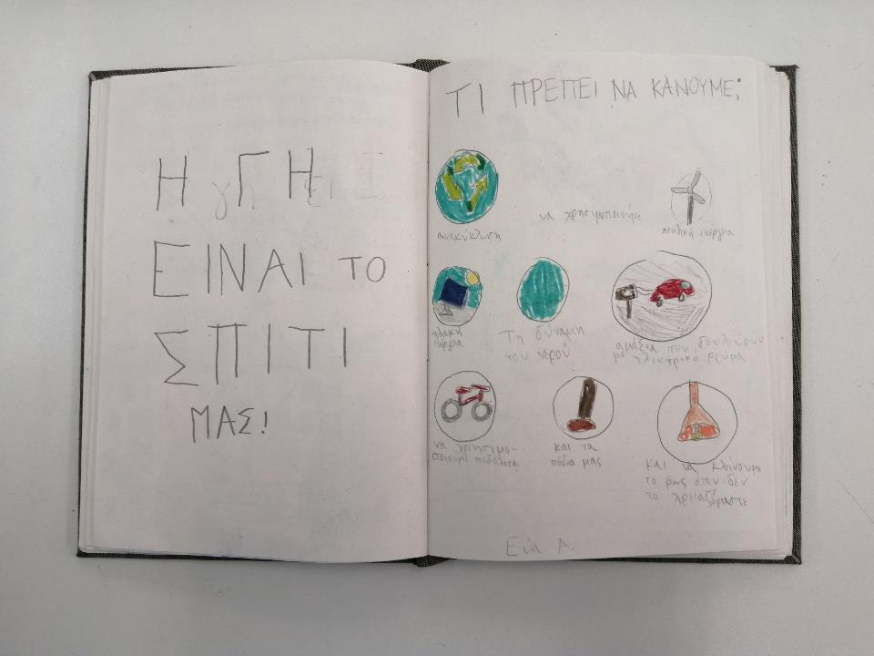

Slide 44
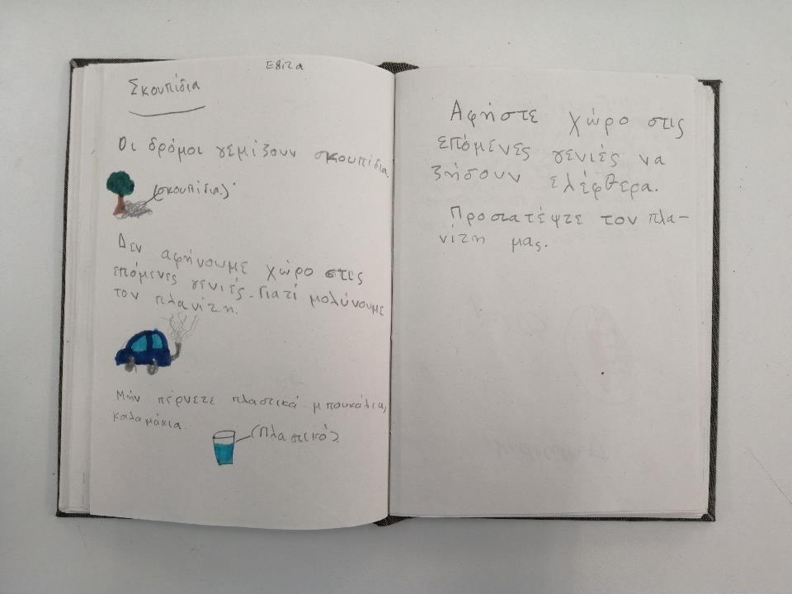

Slide 45
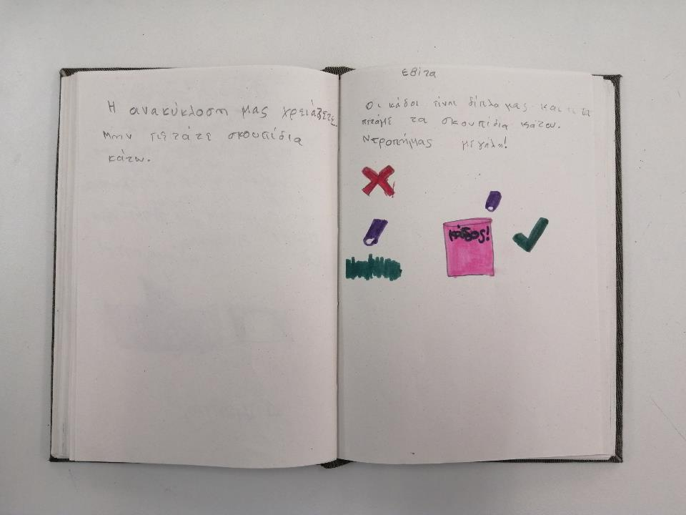

Slide 46
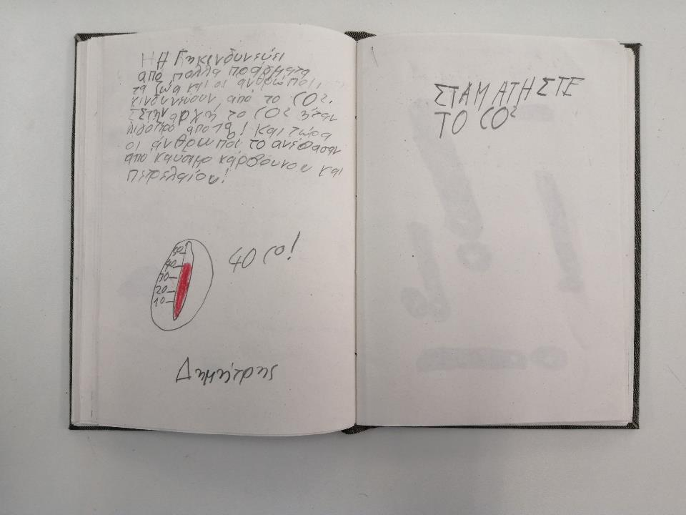

Slide 47
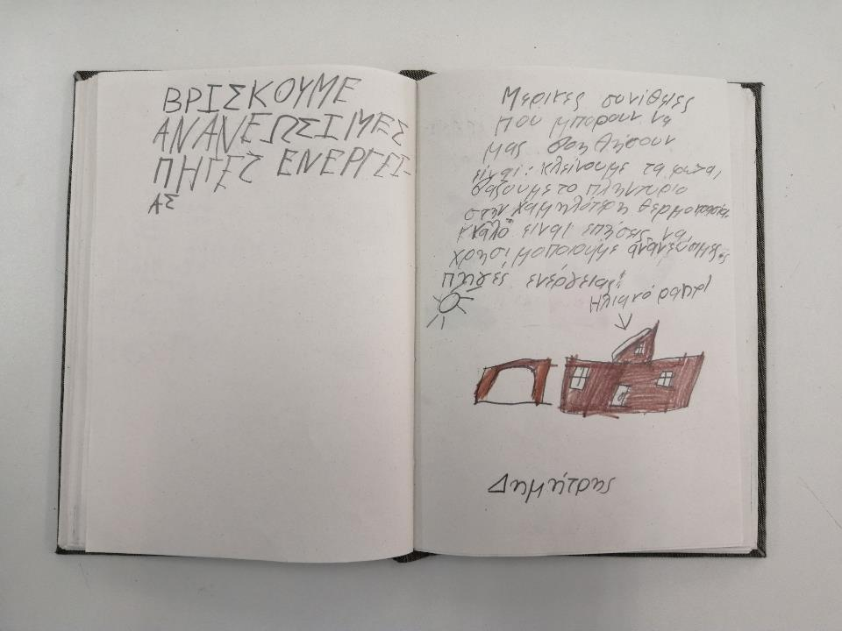

Slide 100
ΤΕΛΟΣ
Ή μήπως μια καινούρια αρχή…
Δ΄2
87^{ο} Δημ. Σχ. Θεσσαλονίκης
2021
Δασκάλα: Σιούρλα Πολύμνια

Slide 101
https://issuu.com/polymniasi/docs/_

